Slide 1
Рекомендации по выбору сварочных материалов

Slide 2
материалы для сварки сталей, применяемых в отрасли
Марка стали | Электроды | Прутки | Проволоки | Порошковые проволоки
Углеродистые и низколегированные стали
ВСт3кл, ВСт3пс, ВСт3сп, ВСт3Гпс, В18Гпс, 10, 15, 20, 15К, 16К, 18К, 20К, 20Л и марки ВСт3сп, 20К основного слоя двухслойной стали | OK 46.00 Р, МР-3, УОНИИ 13/45 | Weld T W4Si1 | Св-08Г2С Weld CF 70S-6 OK Autrod 12.51 | PZ6113
22К; 25Л по ГОСТ 5520 | УОНИИ 13/55, ОК 53.70, МТГ-01К | Weld T W4Si1 | Св-08Г2С Weld CF 70S-6 OK Autrod 12.51 | PZ6113
Низколегированные стали повышенной прочности
16ГС; 17ГС; 20ЮЧ; 17Г1С; 09Г2НАБЧ; 10ХСНД. Трубы толщиной менее 12 мм из сталей 10 и 20 и марки 16ГС основного слоя двухслойной стали | УОНИИ 13/55, ОК 53.70, МТГ-01К | Weld T W4Si1 | Св-08Г2С Weld CF 70S-6 OK Autrod 12.51 | PZ6113 Dual Shield Prime 81Ni1M H4
09Г2С; 10Г2; 10Г2С1 и марка 09Г2С основного слоя двухслойной стали | УОНИИ 13/55, ОК 53.70, МТГ-01К, ОК 55.00 Р | Weld T W4Si1 | Св-08Г2С Weld CF 70S-6 OK Autrod 12.51 | PZ6113 Dual Shield Prime 81Ni1M H4

Slide 3
Марка стали | Электроды | Прутки | Проволоки | Порошковые проволоки
Теплоустойчивые перлитные и мартенситные стали
12МХ и марка 12МХ основного слоя двухслойной стали | ОК 76.18 L | OK Tigrod 13.16 A | OK AristoRod 13.12 A
12ХМ; 15ХМ и марка 12ХМ основного слоя двухслойной стали | ОК 76.18 L | OK Tigrod 13.16 A | OK AristoRod 13.12 A
12Х1МФ | ЦЛ-20 | Weld T 80S-B2V
10Х2М1А-А | ОК 76.18 L | OK Tigrod 13.17 A | OK AristoRod 13.22 A
10Х2М1А-А; 20Х2МА и марка 20Х2МА основного слоя двухслойной стали | ОК 76.28 L | OK Tigrod 13.17 A | OK AristoRod 13.22 A
1Х2М1, 12Х1МФ | ОК 76.28 L | OK Tigrod 13.17 A | OK AristoRod 13.22 A
15Х5; 15Х5М; 15Х5М; 15Х5ВФ | ОК 76.35 Р | Weld T 80S-B6 | Weld CF 80S-B6
12Х8ВФ | ОК 76.35 Р | Weld T 80S-B8 | -
Х9М | Xpert 9015-B91 | Weld T 90S-B91 | -

Slide 4
Марка стали | Электроды | Прутки | Проволоки | Порошковые проволоки
Высоколегированные (нержавеющие) стали
08Х22Н6Т | Zuper Fab 2209,ESAB 304B | Weld T 2209 Weld T 308LSi *Weld T R308L | Weld M 2209 Weld M 308LSi | Shield-Bright 308L
08Х18Г8Н2Т | ESAB 304B. ОЗЛ-8 | Weld T 308LSi *Weld T R308L | Weld M 308LSi | Shield-Bright 308L
08Х21Н6М2Т | Zuper Fab 2209, ESAB 304B | Weld T 318 Weld T 316LSi *Weld T R316L | Weld M 318 Weld M 316LSi | Shield-Bright 316L
07Х13АГ20 | Zuper Fab 2209,ESAB 304B | Weld T 308LSi *Weld T R308L | Weld M 308LSi | Shield-Bright 308L
03Х19АГЗН10 | ESAB 304B | Weld T 308LSi *Weld T R308L | Weld M 308LSi | Shield-Bright 308L
12Х18Н10Т, 08Х18Н10Т, 12Х18Н10Т, 12Х18Н8ТЛ, 08Х18Н12Б, 12X18H12T | ЦЛ-11, ESAB 304B | Weld T 347Si *Weld T R347L | Weld M 347 | Shield-Bright 347
08Х17Н13М2Т, 12Х18Н13М3Т | ЭА400/10Т, ESAB 316B | Weld T 318 Weld T 316LSi *Weld T R316L | Weld M 318 Weld M 316LSi | Shield-Bright 316L
08X13 применяется для коррозионностойкого слоя двухслойной стали и для внутренних устройств | ОЗЛ-6; 3ИО-8; ESAB 309LC | Weld T 309LSi *Weld T R309L | Weld M 309LSi | Shield-Bright 309L
08Х17Т для внутренних устройств | ОЗЛ-6; 3ИО-8; ESAB 309LC | Weld T 309LSi *Weld T R309L | Weld M 309LSi | Shield-Bright 309L
15X25T для внутренних устройств ХН32Т | EWAC CP GW 068 | NickelRod T NiCrMo-3 | NickelRod M NiCrMo-3

Slide 5
Электроды для сварки и ремонта разнородных сталей
Сочетание марок сталей в сварном соединении (А+Б) |  | Сварочный электрод | Требования к металлу шва
А | Б
Вст3пс, Вст3сп, Вст3Гпс, 10, 15, 20, 15К, 16К, 18К, 20К | 6ГС, 17ГС, 09Г2, 09Г2С, 10Г2СЛ, 10Г2 | ОК 46.00 Р, МР-3, ОЗС-12, УОНИИ 13/45
Вст3пс, Вст3сп, Вст3Гпс, 10, 15, 20, 15К, 16К, 18К, 20К | 12МХ, 12ХМ, 15ХМ, 15ХМА | ОК 48 Р, МТГ-01К, УОНИ 13/55
16ГС, 17ГС, 09Г2С, 09Г2, 10Г2С1, 10Г2 1Х2М1 | 10X5, 15Х5М, 15Х5ВФ, 20Х5МЛ, 20Х5ВЛ | OK 53.70, МТГ-01К, УОНИ13/55
12МХ, 12XM, 15XM, 15ХМА 1Х2М1 | 15Х5М, 15Х5ВФ, 20Х5МЛ, 20Х5ВЛ | ОК 76.18 L, OK 76.28 L, ЦЛ-20
08Х22Н6Т, | 08Х18Н10, 08Х18Н10Т, 12Х18Н9Т, 12Х18Н10Т, 12Х18Н12Т, 12Х18Н12Б, 0Х18Н11*, 08Х17Н13М2Т, 08Х17Н15М3Т, 10Х17Н13М2Т, 10Х17Н13М3Т, 10Х17Н14М3 | ОЗЛ-8, ОК 61.30 Р, ESAB 304B | В средах, не вызывающих МКК
08Х21Н6М2Т | 08Х18Н10, 08Х18Н10Т, 12Х18Н9Т, 12Х18Н10Т, 12Х18Н12Т, 08Х18Н12Б, 03Х18Н11 | ОЗЛ-8, ОК 61.30 Р, ESAB 304B | В средах, не вызывающих МКК
08Х18Г8Н2Т | 08Х18Н10, 08Х18Н10Т, 08Х18Н12Б, 03X18H11 | ЦЛ-11, ESAB 304B | При наличии требований по стойкости против МКК
08X17Т для деталей внутренних устройств | 08X18Н10, 08X18Н10Т, 12Х18Н9, 12Х18Н10Т, 12Х18Н12Т, 08Х18Н12Б, 03X18Н11 | ОЗЛ-6, ESAB 309LC, ОК 67.63 | В средах, не вызывающих МКК

Slide 6
Сочетание марок сталей в сварном соединении (А+Б) |  | Сварочный электрод | Требования к металлу шва
А | Б
Вст3пс, Вст3сп, Вст3Гпс, 10, 15, 20, 15К, 16К, 18К, 20К | 08Х18Н10, 08Х18Н10Т, 12Х18Н9Т, 12Х18Н10Т, 12Х18Н12Т, 08Х18Н12В | ОЗЛ-6, ESAB 309LC, ОК 67.63 | В средах, не вызывающих МКК
16ГС, 17ГС, 09Г2, 10Г2, 10Г2С1 | 03Х18Н11, 08Х17Н13М2Т, 08Х17Н15М2Т, 10Х17Н13М2Т, 10Х17Н13М3Т, 10Х17Н14М3Т | ОЗЛ-6, ESAB 309LC, ESAB 309LMo | В средах, не вызывающих МКК
08Х18Н10, 08Х18Н10Т, 12Х18Н9Т, 12Х18Н10Т, 12Х18Н12Т, 08Х18Н12Т, 03Х18Н11 | 08Х17Н13М2, 08X17H15M3T, 10Х17Н13М2Т, 10Х17Н13М3Т, 10Х17Н14МЗ | ЦЛ-11, ОК 61.85 | При наличии требований против МКК и температуре эксплуатации до 350°С
Вст3пс, Вст3сп, Вст3Гпс, 10, 15, 20, 15К, 16К, 18К, 20К, 16ГС, 09Г2С, 10Г2, 10Г2С1, 17ГС | 08X13, 08X17Т, 15Х25Т (применяется для внутренних устройств сосудов и аппаратов, а также для коррозионностойкого слоя двухслойной стали - сталь 08X13) | ОЗЛ-6, ESAB 309LC, OK 67.45 | При отсутствии требований по стойкости против МКК
12МХ, 12ХМ, 15ХМ, 15ХМА | 08X13, 08Х17Т, 15Х25Т (применяется для внутренних устройств сосудов и аппаратов, а сталь 08Х13, - также для коррозионностойкого слоя двухслойной стали) | ОЗЛ-6, ESAB 309LC, | При отсутствии требований по стойкости против МКК
12МХ, 12ХМ, 15ХМ, 15ХМА | 08X13, 08Х17Т, 15Х25Т (применяется для внутренних устройств сосудов и аппаратов, а сталь 08Х13, - также для коррозионностойкого слоя двухслойной стали) | EWAC CP GW 068, ЭА 395/9, | При температуре эксплуатации до 450°С и отсутствии требований по стойкости против МКК
12МХ, 12ХМ, 15ХМ, 15ХМА | 08X13, 08Х17Т, 15Х25Т (применяется для внутренних устройств сосудов и аппаратов, а сталь 08Х13, - также для коррозионностойкого слоя двухслойной стали) | EWAC CP GW 068 | Температура эксплуатации по основному металлу, но не выше 550°С. При отсутствии требований по стойкости против МКК
08X13, 08Х17Т, 15Х25Т (применяется для внутренних устройств сосудов и аппаратов, а 08Х13 - также для коррозионностойкого слоя двухслойной стали) | 08Х22Н6Т, 08Х18Н10, 08Х18Н10Т, 12Х18Н9Т, 12Х18Н10Т, 12Х18Н12Т, 08Х18Н12Б, 08Х18Н11, 08Х17Н13М2Т, 08Х17Н15М3Т, 10Х17Н13М2Т, 10Х17Н13М3Т, 10Х17Н14М3 | EWAC CP GW 068 | При наличии требований по стойкости против МКК

Slide 7
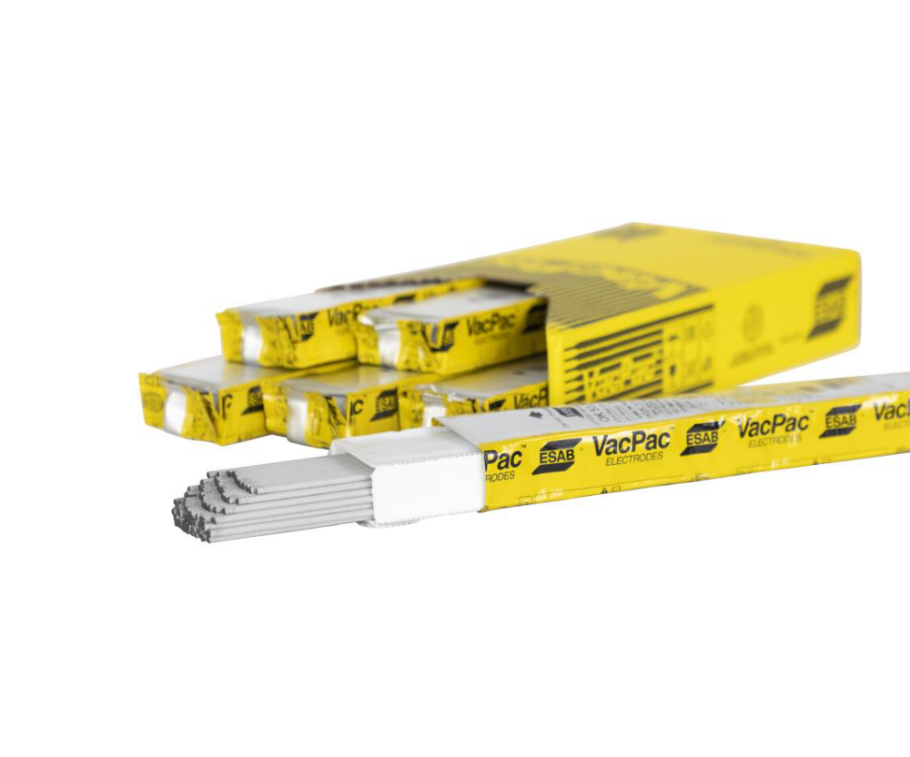
Большинство марок электродов предлагается в Упаковке VacPac (ВАКПАК)
В процессе производства электроды упаковываются в пластиковую коробку вакуумируютсяи запаиваются в многослойную алюминиевую фольгу . Таким образом качество электродов на выходе их печи завода-изготовителя консервируется в упаковке.
ВакПакПачки далее упаковываются во внешнюю плотную коробку из гофрированного картона.

Slide 8
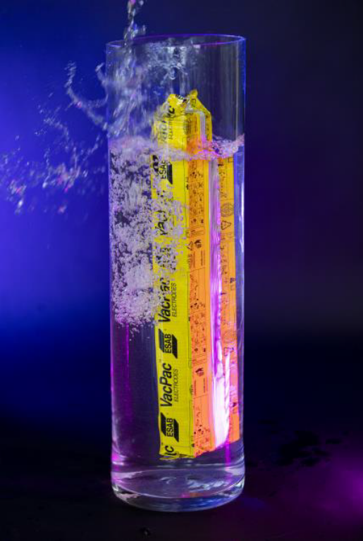
ЧТО ДАЕТ ПОТРЕБИТЕЛЮ VACPAC (ВАКПАК)
-Гарантированно подготовленные сухие электроды на месте сварки. Снижение рисков порообразования и появления трещин.
-Существенная Экономия за счет снижения требований к хранению и подготовки электродов под сварку
-Плотная внешняя коробка снижает риск повреждения электродов при транспортировке.
-Быстрая Готовность к выполнению ремонта при аварии.
-Удобство и экономия в работе сварщика

Slide 9
УПАКОВКА VACPAC (ВАКПАК).
КОНКУРЕНТНЫЕ ПРЕИМУЩЕСТВА
Сохранение качества и свойств электродов на момент выхода с линии до места сварки на строительной площадке.
Обычное хранение в тяжелых климатических условиях.
Позволяет снижать требования к условиям хранения электродов и хранить электроды неограниченно долго в случае сохранения герметичности.
Материал готов к использованию без подготовки
Отсутствуют временные и финансовые затраты на подготовку материалов к работе
Экономия на оборудовании и электроэнергии

